Slide 1

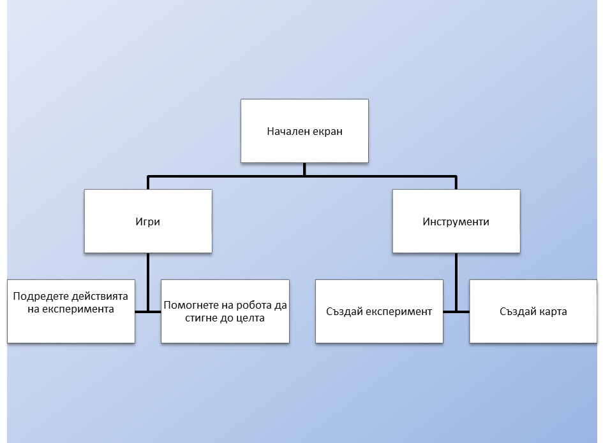

Slide 2









Начален екран
X
Игри
Инструменти
За нас
Подредете действията на експеримента
Помогнете на робота да стигне до целта
Създай експеримент
Създай карта
Как да мислим последователно?
Логически игри
Картинка
Подредете действията на експеримента
Картинка
Помогнете на робота да стигне до целта
X
Изход от приложението
Минимизиране на приложението
Игри
-> „Подредете …“ – стартира играта „Подредете действията на експеримента“
Игри
-> „Помогнете…“ – стартира играта „Помогнете на робота да стигне до целта“
Инструменти
-> „Създай карта“–стартира инструмент за създаване на карта
Инструменти
-> „Създай експеримент“–стартира инструмент за създаване
на експеримент
За нас
Диалогов прозорец с инф. за приложението
Заглавие
Хиперлинк „Подредете …“ – стартира играта „Подредете действията на експеримента“
Хиперлинк „Помогнете …“ – стартира играта „Помогнете на робота да стигне до целта“

Slide 3





Експеримент
X
Начало
Избери друг експеримент
Помощ
Условие
Видео - линк
Инструменти
Решение
Провери решение
Изчисти решение
X
Изход от приложението
Минимизиране на приложението
Начало
Препраща потребителя към началния екран
Избери друг експеримент
Излиза диалогов прозорец за избор на друг експеримент
Помощ
Препраща потребителя към трейнера на играта
Добавяне и премахване на инструменти от „Решение“
Изчисти решение
Изчиства въведените инструменти в „Решение“
Провери решение
Проверява дали въведените инструменти са правилното решение за експеримента

Slide 4



Робот
X
Начало
Избери друга карта
Помощ
Карта
Налични действия
Действия
Изпълни действия до момента
Легенда
Правила за движение
Провери решение
Сравнява еднократно дали въведените действия са решение за картата
Изчисти действията
Изчиства въведените действия в „Действия“
X
Изход от приложението
Минимизиране на приложението
Начало
Препраща потребителя към началния екран
Избери друга карта
Излиза диалогов прозорец за избор на друга карта
Помощ
Препраща потребителя към трейнера на играта
Добавяне и премахване на действия от „Действия“
Показва на потребителя частично или примерно решение на картата
Изпълни действия до момента
Изпълнява въведената информация до момента в „Действия“

Slide 5


Създаване на експеримент
X
Име:
:
Стъпки на опита
:
Връзка към видео
:
Допълнителна информация за опита
:
Доабявя инструмент
Изтрива инструмент
Изчиства инструменти
Инструменти
Решение
Упътване
Запази
Откажи
X
Изход от приложението
Минимизиране на приложението
Доабявя инструмент
Изтрива инструмент
Добавя/ премахва инструмент към „Инструменти“
Изчиства инструменти
Изчиства всички инструменти в „Инструменти“
Добавяне и премахване на инструменти от „Решение“
Запази
Запазва създадения опит във файл
Откажи
Изход от „Създаване на експеримент“. Препраща към главния екран.

Slide 6


Създаване на карта
X
Начертай карта
Указание за създаване стена, път, дупка
Налични действия
Действия
Карта
Правила за движение
Легенда
Запази
Откажи
X
Изход от приложението
Минимизиране на приложението
Начертай карта
Изчертава празна карта в „Карта“
Добавяне и премахване на действия от „Действия“
Запази
Запазва създадената карта във файл
Откажи
Изход от „Създаване на карта“. Препраща към главния екран.

